Slide 1

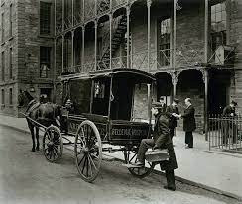
História do Resgate
no APH
Aula 2

Slide 2
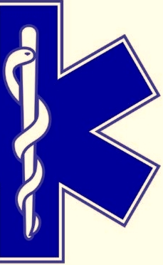
A História do APH
A Assistência e o Transporte de Pessoas Feridas, sempre foi uma Preocupação entre os Povos. No Novo Testamento pode se encontrar descrições de um “Atendimento” feito a um Fariseu ferido, realizado por Viajante, a qual foi chamado de Bom Samaritano.
Podemos dividir e História do APH em 4 ERAS.
Essas 4 ERAS, foram classificadas pela Literatura do PHTLS
( Atendimento Pré Hospitalar ao Traumatizado ) na 9ª Edição.
Era Antiga
Era Larrey
Era Farrington
Era Moderna

Slide 3
Era Antiga
Todo o cuidado Médico realizado na Grécia, Roma e Egito, pelos Israelitas e até a época de Napoleão, é classificada como Serviço de Atendimento Médico Pré Moderna.
Instalações Médicas Rudimentares;
Socorrista de APH pouco realizavam em CAMPO;
Destaque ao Papiro de Edwin Smith, cerca de 4500 anos atrás, que descreve cuidados Médicos em um série de relatos de casos.

Slide 4
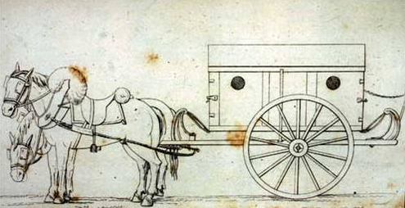
Era Larrey
No final dos anos 1700, Dominique Jean Larrey, Médico-Chefe Militar de Napoleão, reconheceu a necessidade de um APH Imediato. Em 1797 ele Observou e relatou que:
(1766 -1842)
“...A Distância de Nossa Ambulâncias priva o ferido do cuidado Necessário,” foi então que criou as Ambulâncias Voadoras

Slide 6
Larrey introduziu a premissa que os Indivíduos que trabalham nessa “Ambulâncias Voadoras” devem ser Treinados e Capacitados para atender no Campo e durante o deslocamento.
Desenvolveu Hospitais mais próximos a Linha de Frente e destacou o Rápido Deslocamento de Pacientes do Campo para o Atendimento Médico.
O Barrão Larrey é reconhecido como o Pai dos Serviços de Emergências Médicas na Era Moderna.

Slide 7
Em Agosto de 1864, a CRUZ VERMELHA foi Criada na Primeira Convenção de Genebra, por Jean Henri Dunant. - Lembrança de Solferino (livro) .
Em 1891, Dr. Nicholas Senn, fundador da Associação de Cirurgiões Militares, disse:
“ O Destino dos Feridos está nas mãos de
quem aplica o Primeiro Curativo” que mesmo
Tendo sido dita em período tão rudimentar ao APH
estas palavras ainda são válidas ao período atual.
(1828 - 1910)
(1844 - 1908)

Slide 8
Era Farrington
A Era do Dr. J.D. “Deke” Farrington, começou em 1950, conhecido como o Pai do Serviço de Emergência Médica nos EUA, estimulou o desenvolvimento de um melhor APH com seu artigo que foi um marco, “Morte em uma Vala” (Death in Ditch).
Foi Presidente dos Comitês que produziram Três Documentos iniciais que estabelecem a Base do Serviço de Emergência Médica, que são:

Slide 9
Lista de Equipamentos Básicos para as Ambulâncias do American College of Surgions.
As Especificações KKK 1922 de Desing de Ambulâncias do Departamento de Transporte dos EUA.
Primeiro Programa Básico de Treinamento de Técnico em Emergência Médica (Emergency Medical Technician, EMT.

Slide 10
Era Moderna
Fatos Históricos Importantes
Em 1957, junto com Dr. Sam Banks, ministrou o Primeiro Curso de Formação em Atendimento Pré Hospitalar ao Chicago Fire Department.
Na Guerra do Vietnã os Americanos desenvolveram o Resgate com utilização de Helicópteros, soldados fora treinados para realizarem Ações Básicas de Atendimento no próprio Local.

Slide 11
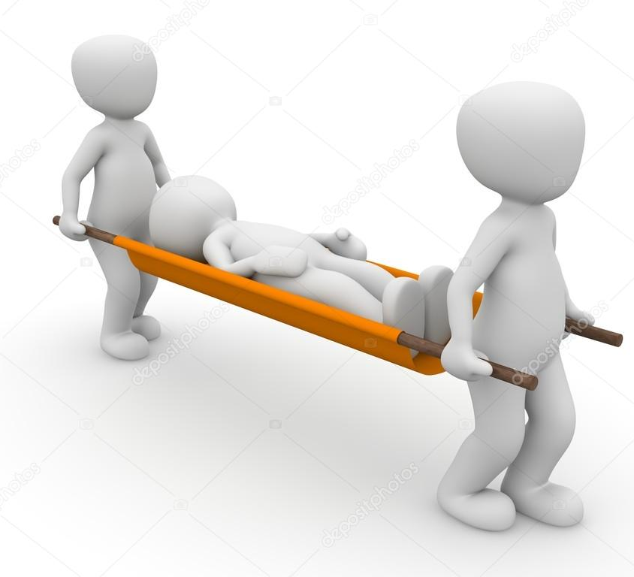
No Final da Década de 60 as Técnicas vistas na Guerra do Vietnã foram aplicadas ao Meio Civil, sendo formado o Primeiro Programa para Civis.
Também na Década de 60 na França, foi criado o Serviço de Atendimento Médico de Urgência (SAMU) .

Slide 12
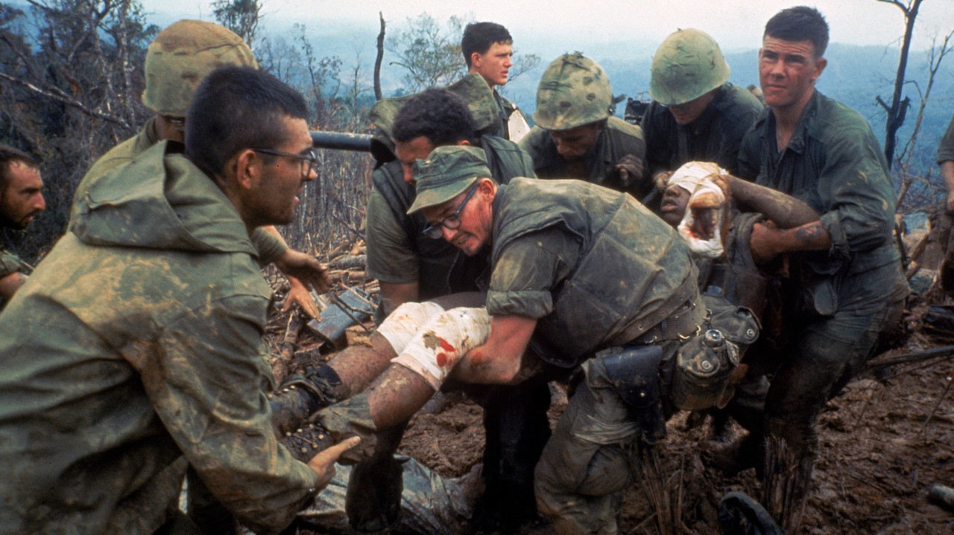
No Final da Década de 60 as Técnicas vistas na Guerra do Vietnã foram aplicadas ao Meio Civil, sendo formado o Primeiro Programa para Civis.
Também na Década de 60 na França, foi criado o Serviço de Atendimento Médico de Urgência (SAMU) .

Slide 13
Com o término da guerra o pessoal empregado durante aquele conflito foi empenhado na “Guerra das Ruas” onde o número de mortes por ano superava e ainda hoje supera em muito o número de mortos em toda a guerra de Vietnã. Com isto o pessoal treinado não médico, foi aproveitado e em 1973 foi criado legalmente o Emergency Medical Service (EMS). Sistema similar, utilizando também pessoal não médico treinado é hoje utilizado em 10 dos mais desenvolvidos países da atualidade com ótimos resultados.

Slide 14

História do APH - Brasil

Slide 15
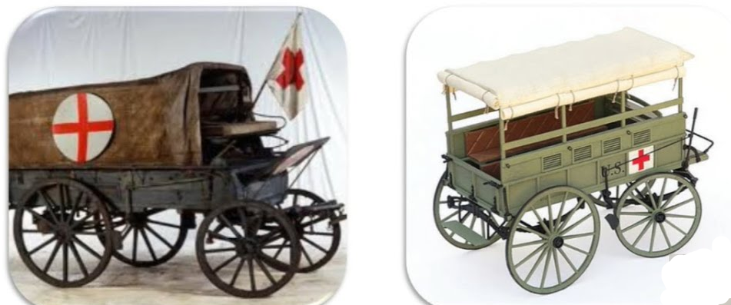

Em 1808 por influência de Portugal, o APH era prestado por carruagens, coordenado pelo Serviço de Atendimento Médico Domiciliar de Urgência (SAMDU).
Em 1982, o Serviço de Resgate é implantado no Distrito Federal, sob responsabilidade do Corpo de Bombeiro.

Slide 16

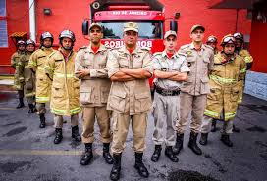
Em 1986, é criado o Grupo de Socorro de Emergência, com o nome de Resgate, no Rio de Janeiro, tendo as mesmas características do salvamento feito pelo Corpo de Bombeiro.

Slide 17
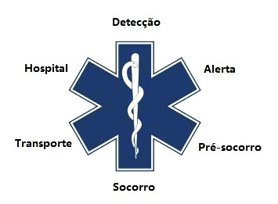

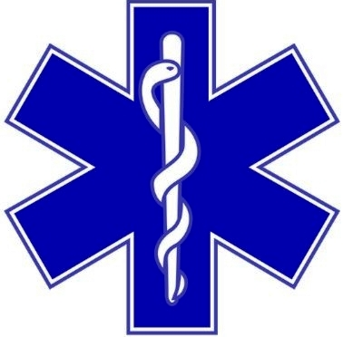
História da Estrela da Vida
A Cobra e o Bastão de Asclepius, de acordo com a Mitologia Grega, foi filho de Apolo (Deus da Luz, Verdade e Profecia). Supostamente, Asclepius aprendeu a Arte de Cura; mas, Zeus – Reis dos Deuses, temia que devido aos conhecimentos de Asclepius, todos os Homens poderiam torna-se Imortais, para que isso não ocorresse, Zeus matou Asclepius com um Raio.

Slide 18
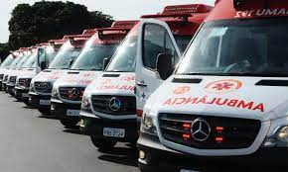
Em 1995, é criado o Serviço de Atendimento Móvel de Urgência (SAMU) na Cidade de Campinas, através do Médico Coordenador José Roberto Hansen.

Slide 19

Em 1999 uma Portaria do Gabinete do Ministério da Saúde determinou que as Secretarias Municipais de Saúde teriam de dar inicio ao Serviço de Atendimento Móvel de Urgências e se adequarem a partir de Janeiro de 2003, o que muitas Municípios não conseguiram, assim sendo novamente o Ministério da Saúde soltou as Portarias 2845 e 2846 que se refere ao Atendimento de Urgência, lançando o Projeto 192 SAMU, não atendendo a todos os Municípios, mas sim os que se enquadrarem e já estavam funcionando com este serviço.

Slide 20
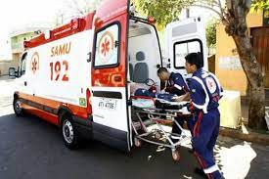
O Serviço de Atendimento Móvel de Urgência (Samu/192) é um programa que tem como finalidade prestar o socorro à população em casos de emergência. Com o Samu/192, o Governo Federal está reduzindo o número de óbitos, o tempo de internação em hospitais e as sequelas decorrentes da falta de socorro precoce.

Slide 21

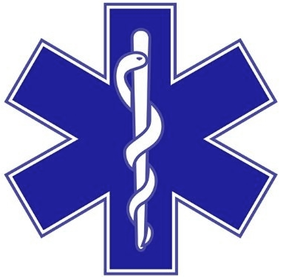


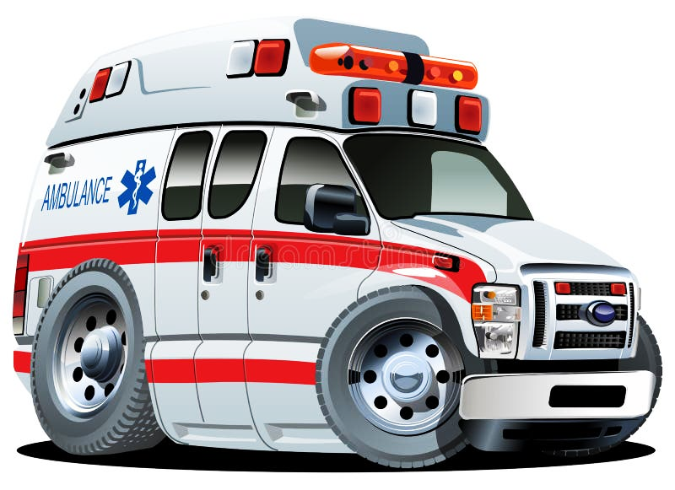
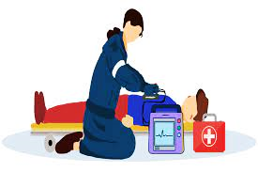

O Sistema inicia-se no Telefone de emergência (192 / 193);
O Médio Regulador, define o Hospital mais apropriado, conforme o caso;
A Equipe (VTR) dirige-se ao local (Resgate CB, SBV ou SAV)
Somente depois de estabilizada é realizado o transporte ao hospital de referência.
A Vítima é estabilizada no local;

Slide 22
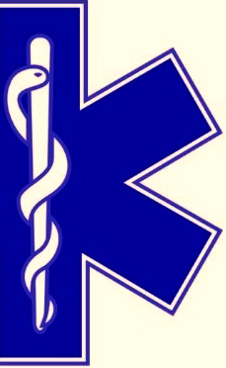


Duvidas
Até a Próxima Aula

